Slide 1
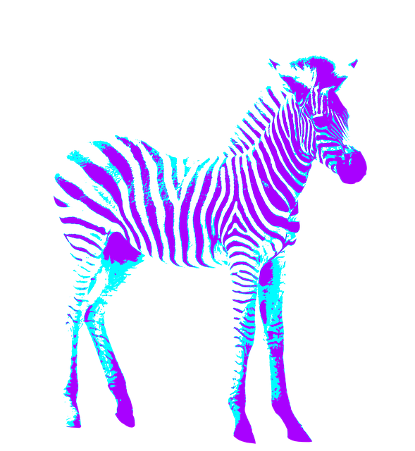
Rekommendationer för upplägg av fysisk aktivitet, träning och återhämtning vid EDS/HSD
Annika Widuch, Leg Fysioterapeut, Smärtmottagning-Rehabilitering Hässleholms Sjukhus, Region Skåne. Vice ordförande EDS Riksförbund
Bild Pixabay

Slide 2
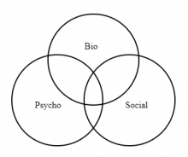
Upplägg av fysisk aktivitet, träning och återhämtning vid EDS/HSD
Baseras på noggrann anamnes, undersökning och bedömning utifrån den biopsykosociala modellen där hänsyn tas till de biologiska, psykologiska och sociala aspekterna av en individs liv och hur de interagerar med varandra.

Slide 3
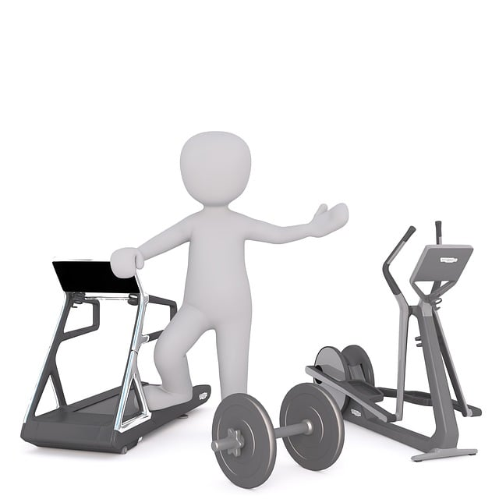
Kartlägg aktuell fysisk aktivitetsnivå och träning samt tidigare erfarenheter av träning
Aktuell fysisk aktivitetsnivå och träning?
Hur många timmar/dag sitter eller ligger patienten? Inte ovanligt att patienter med EDS/HSD är stillasittande/liggande ganska många timmar/dag.
Kartlägg tidigare såväl positiva som negativa erfarenheter av fysisk aktivitet och träning.
Vilken/vilka former av fysisk aktivitet och träning tycker patienten om att göra? Vad tycker de inte om att göra och varför är det så?
Många patienter har dåliga erfarenheter av fysisk aktivitet och träning vilket leder till att detta uppfattas som ett hot och stressmoment och att de är ”high alert” bara vi pratar om träning och inte minst vid start av träning.
Utforska vad som är viktigt för patienten att uppnå och utforma träningen så att den är funktionellt inriktad utifrån patientens mål och värderingar.
Bild Pixabay

Slide 4
Värdera om det föreligger undvikandebeteende eller överaktivitetsbeteende
Har patienten ett undvikandebeteende och undviker de aktiviteter där hen är rädd att det kommer att göra ont eller att det ska leda till skada? Rädsla-undvikandereaktion, ”Fear Avoidance Response”, FAR.
Föreligger Rörelserädsla - kinesiofobi? Kan värderas enligt enligt Tampa Scale för Kinesiophobia, TSK.
Förekommer det ett överaktivitetsbeteende där patienten använder överaktivitet som stress- och smärthanteringsstrategi? Uthållighetsreaktion, ”Endurance Response”, ER.
Push-crash beteende? Kör patienten på under bättre dagar för att sedan vara helt utslagen i ett par dagar?

Slide 5
Värdera smärta, trötthet, sociala, psykologiska faktorer, samsjuklighet
Smärtanalys, lindrande/provocerande faktorer, smärtteckning, VAS, NRS.
Smärtkatastrofiering kan värderas enligt Pain Catastrophizing Scale, PCS.
Utvärdera grad av trötthet, fatigue, utmattning, sömnstörning inklusive eventuell påverkan på kognitiva förmågor.
Föreligger diagnos på ångest, depression?
Har patienten NPF-diagnos som ADHD, ADD, autism som måste beaktas?
Förekommer dysautonomi som POTS, ortostatisk intolerans, MCAS? Annan samsjuklighet?
Skapa en bild av patientens nutritionsstatus vilket påverkar både förmågan att träna och resultaten av träningen. Relativt vanligt att dessa patienter inte får i sig tillräckligt med vätska.
Psykosociala faktorer, ta reda på social situation. Olika stressfaktorer? Grad av stress?
Vilka förutsättningar har patienten att kunna avsätta tid för fysisk aktivitet och träning?

Slide 6
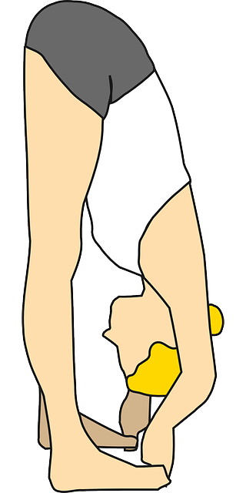
Undersök rörlighet, instabilitet, hypomobila områden
Värdera grad av hypermobilitet enligt Beightonskalan.
Undersök även de leder som inte ingår i Beightonskalan och särskilt de leder där patienten har som mest besvär.
Grad av glidning i lederna är ofta mer betydelsefull för bedömning av instabilitet och subluxationer än rörligheten uppmätt i grader.
Instrument för att värdera rörlighet och stabilitet i övre extremiteten: Upper Limb Hypermobility Assesment Tool (ULHAT), nedre extremiteten Lower Limb Hypermobility Assesment Tool,(LLAT).
Bedöm rörlighet och stabilitet i columna med särskild hänsyn till om det föreligger kraniocervikal/atlantoaxial instabilitet.
Undersök även om det finns hypomobila områden.
Bild Pixabay

Slide 7
Analysera hållning - alignment
Alignment betyder placering i linje.
Alignment är det tillstånd där kroppens strukturer får minsta möjliga negativa påverkan från tyngdkraften, det vill säga den placering av kroppsdelarna där kroppens tyngd bärs upp av de strukturer som är skapta för att bära vikt.
Många patienter med EDS/HSD har en hållning där de låser lederna, exempelvis står med knäna i hyperextension, för att söka stabilitet.
Detta leder till nedsatt aktivitet i postural muskulatur, att de ”hänger” i sina passiva ledstrukturer med ”wear and tear” av ligamenten och ökad spänning i yttre dynamisk muskulatur med smärta som följd.
Analysera andningsmönster relaterat till hållningen.
Diagfragmas funktion och därmed andningen påverkas i hög grad av hållningen.
Bild Pixabay

Slide 8
Funktionella tester och fysisk funktionsförmåga
Analysera rörelsemönster i den kinetiska kedjan där hela kroppen ”adresseras” från fötterna och hela vägen upp. (Observativ rörelseanalys, ORA).
Funktionella tester med analys av muskulärt aktiveringsmönster. Aktivitet i postural muskulatur? Kompensatorisk aktivitet i yttre dynamisk muskulatur?
Bedöm balans. (Rombergs, tandemstående, tandemgång, enbensstående, Timed Up and Go).
Analysera koordination och proprioception.
Identifiera ogynnsamma vaneställningar med belastning av lederna i ytterläge.
”Partytricks” och att ”knäcka leder” medför skada i lederna på sikt och ska därför undvikas.
Värdera grov kraft och bedöm muskulär uthållighet.
Värdera fysisk funktionsförmåga, om möjligt, med 6 minuters gångtest och submaximalt konditionstest på cykel. (Ekblom-Bak eller Åstrands).
Bild Pixabay

Slide 9
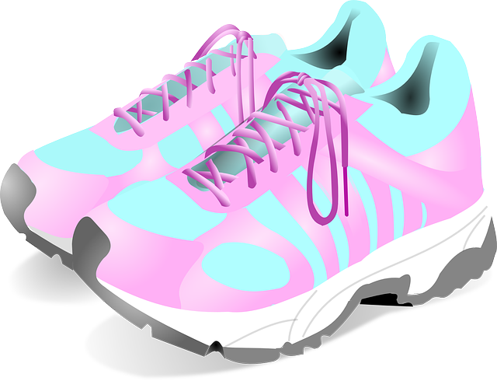
Vilka modifikationer kan behövas för att patienten ska klara av olika aktiviteter?
Ortoser, tejpning, kompressionskläder kan öka proprioceptionen och stabiliteten och ska underlätta och understödja utförandet av träning.
Viktigt med bra skor med inlägg vid behov.
POTS – ökat vatten och saltintag?
Miljömässigt, varm eller kall miljö? Träna i enskilt i lugn miljö? Dämpa belysningen?
Vilken tid på dagen? Med vilken duration och frekvens ska träningen ske?
Ändra på utförandet, utgångsställningar, stå, sitta, ligga, alternera position för olika aktiviteter. Ex. sittcykel med ryggstöd istället för vanlig cykel. Modifiera redskap eller grepp.
Bild Pixabay

Slide 10
Utifrån bedömningen läggs en rehabplan upp i samråd med patienten med hänsyn taget till patientens unika förutsättningar
Effektiv behandling vid EDS/HSD innefattar omhändertagande av både fysisk och psykisk hälsa.
Från vilka övriga yrkeskategorier kan det behövas insatser för att skapa bra förutsättningar för träning och återhämtning? Sömn, stress, kost, läkemedel, socialt…
Pedagogiska insatser med förklaring av vad diagnosen på EDS/HSD innebär, vilka konsekvenser det får för rörelseapparaten och hur associerad samsjuklighet inverkar, är en förutsättning för att få compliance och resultat av rehabiliterande insatser.
Kunskap om ledernas anatomi och biomekanik, hållning – alignment, skillnad på inre stabiliserande och yttre dynamisk muskulatur.
Vad menas med belastning i ytterläge och hur undviker man att hamna i ytterläge? Positionering.
Ergonomi.
Smärtedukation. Skillnaden på akut och långvarig smärta, central sensitisering. Vad är träningsvärk?

Slide 11
Var börjar vi då? Varför har tidigare fysioterapeutiska insatser kanske inte fungerat?
Det många fysioterapeuter har gjort (inklusive jag själv) är att de har gått direkt på styrketräning vilket leder till ökade besvär.
Vad behöver patienten då träna innan styrketräning blir aktuellt?
Hållning - alignment! Att patienten klarar att inta och bibehålla en god hållning med aktivitet i sin posturala muskulatur. Vi kan inte röra oss effektivt utan ett bra alignment.
”We can improve our posture to make it more organized, make less pain in the joints and be able to move more effecient”.
Behöver ge kroppen nya erfarenheter och ny information.
Patienten måste träna, träna och åter träna tills att den goda hållningen blir automatiserad och omedveten.

Slide 12
Proprioceptionen, kroppsmedvetenheten är ofta nedsatt vid EDS/HSD vilket förklarar att de hamnar med lederna i belastning i ytterläge, svårighet med att kalibrera rörelser och nedsatt koordination.
Träna proprioceptionen, för att optimera hållningen, undvika att belasta lederna i ytterläge och minska spänningen i hyperton muskulatur.
Underlätta proprioceptionen genom att medvetandegöra, använda visuell feedback, använd dina händer för att guida, tejpning, ortoser, kompressionskläder.
Arbeta med neuromuskulär kontroll, neuromuskulär stabilisering för att förbättra stabiliteten och balansen.
Använd, när patienten behärskar det, ojämna underlag som balansplatta, bosu, pilatesboll.
Bild Pixabay

Slide 13
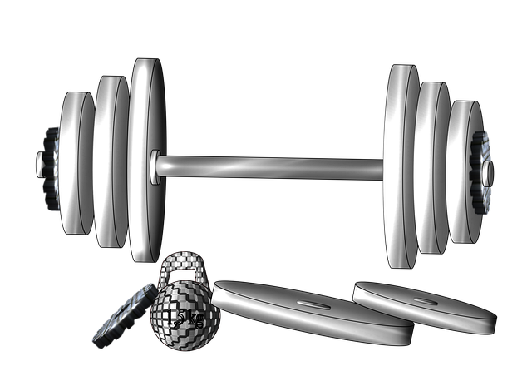
Pat med EDS/HSD behöver även styrketräna ”Strengthen exercise – they need it”!
Patienterna behöver på lite sikt även träna muskelstyrka då muskelsvaghet bidrar till ökad instabilitet.
Styrketräning ökar muskelstyrka och hållfasthet av senor och hjälper till att stabilisera i lederna.
Innan styrketräning kan bli aktuellt är det viktigt att proprioceptionen och koordinationen är tillräckligt bra för att kunna utföra övningen med god teknik med bibehållen aktivitet i postural muskulatur.
Träna aldrig i en position med dålig hållning, alignment!
Börja i positioner som patienten klarar av, exempelvis att ligga eller sitta istället för att stå. Variera utgångsställningar.
Undvik att hamna med lederna i ytterläge.
Träna med medveten närvaro – mindful movement.
Börja med låg belastning och fler repetitioner för att få positiv erfarenhet av träningen.
Variera vilka muskelgrupper som är aktiva och vila mellan övningarna.
Bild Pixabay

Slide 14
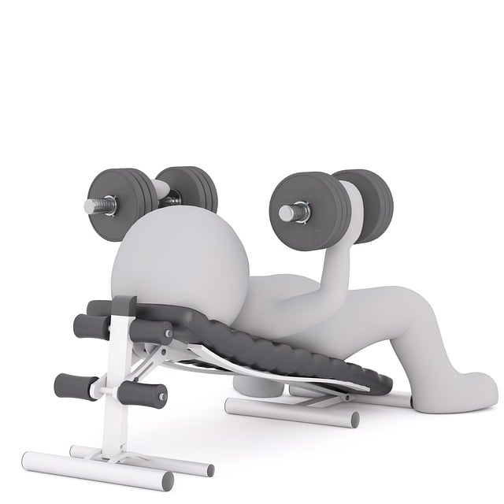
Arbeta både isometriskt, koncentriskt och excentriskt.
Börja med closed-chainövningar för att underlätta proprioceptionen, variera sedan med pseudo-closed chainövningar och på sikt även openchainövningar.
Ska inte ”go all in” inledningsvis. ”Less is more” till att börja med.
Hur känns det efter träningen?
Minska antalet repetitioner och öka belastningen gradvis i den takt patienten tolererar det då det är viktigt med progressiv belastning för att stärka bindväven.
Öka belastningen klokt.”Careful exercise dose in progression”.
Etablera en rutin för träningen då vävnaderna behöver belastas regelbundet för att bli mer tåliga.
Viktigt med tillräckligt med återhämtning mellan träningspassen vilken generellt är lite längre för patienter med hypermobilitet men träningen måste utföras minst 2 g/vecka för att det ska bli någon progression.
Bild Pixabay

Slide 15
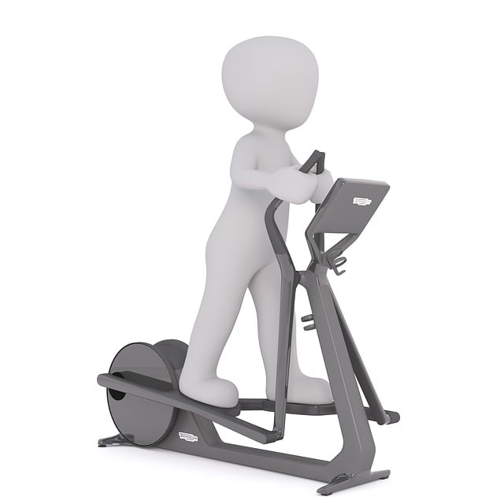
Viktigt även med kontinuerlig träning av konditionen med gradvis progression
Många pat med EDS/HSD är dekonditionerade och det är inte ovanligt med intolerans för ansträngning.
Viktigt med adekvat behandling för dysautonomi såsom POTS, ortostatisk intolerans, MCAS för att öka förutsättningarna för tolerans för ansträngning. Rådgör med ansvarig läkare.
Ha koll på pulsreaktion under och efter konditionsträningen och kontrollera även blodtryck vid behov.
Börja med låg belastning och lite kortare tid.
Höj belastningen och utöka tiden i den takt patienten tolererar det med målet att komma upp i 20-30 min 2-3 g/vecka.
Konditionsträningen kan vara cykling, sittcykel, crosstrainer, roddmaskin, bassängträning, simning, stavgång utförda på den nivån att det ger fysiologisk respons på träningen.
Viktigt att patienten kan utföra konditionsträningen med god hållning, alignment och bra teknik med bibehållen aktivitet i sin posturala muskulatur.
Bild Pixabay

Slide 16
Andningen
Vanligt med diafragmadysfunktion vid EDS/HSD.
Patienter med EDS/HSD har ofta svaga inspirationsmuskler där ett grunt andningsmönster eller hyperventilationsmönster är vanligt och de överanvänder ofta accessoriska andningsmuskler.
Utöver hållningskorrektion och träning av postural muskulatur för att förbättra förhållande för diafragma och utrymmet för lungorna kan inspiratorisk muskelträning vara bra.
Olika andningsövningar kan också behövas för att ”lugna systemet” då många patienter med EDS/HSD har ett sympatikuspådrag.
Bild Pixabay

Slide 17
Hur gör vi då patienten gradvis mer självständig i sin träning? Att stå på egna ben?
Patienten behöver även träna på egen hand med målet att bli allt mer självständig i sin träning.
Funktionell träning som kräver att både inre stabiliserande och yttre dynamisk muskulatur jobbar ihop som medarbetare.
Jobba med både internt och externt fokus. Träna i funktionella miljöer, på lite sikt gärna utomhus om möjligt med ojämna underlag och i interaktion med yttervärlden.
Pat lever i verkligheten och det är viktigt att öka deras möjligheter att delta i olika aktiviteter i samhället.
Hjälp patienten att skapa en bra rutin för träningen på egen hand med bestämd tid och plats och vilka redskap som behövs. Kanske kunna ha en plats hemma där träningsutrustningen kan få vara framme för att inte behöva plocka fram och undan varje gång. Sätt en timer.
Bästa aktiviteten är den patienten gillar tillräckligt mycket för att kunna fortsätta med.
Att vara konsekvent, att hänga i. ”Consistently is the key”.
Bild Pixabay

Slide 18
Var patienten än är, är det där hen måste starta, lite och lite, små steg framåt, men fortsätta.
Lite är bättre än inget. Uppmuntra patienten att göra det de kan, varje dag.
”You need to move to improve”!
”Keep moving - being sedentary will not help”!
Bild Pixabay

